Slide 1
Linguaggi di Programmazione
Popolarità dei linguaggi di programmazione
Saverio Manfred Bardelli Alessandro Cresta Christian Spada

Slide 2
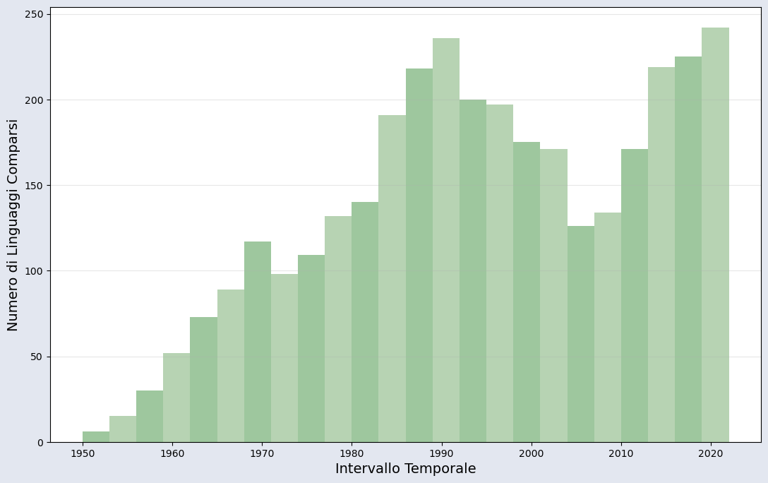
Nascita dei Linguaggi di Programmazione
Storia dei Linguaggi
Necessità di una rappresentazione simbolica del linguaggio macchina

Slide 3
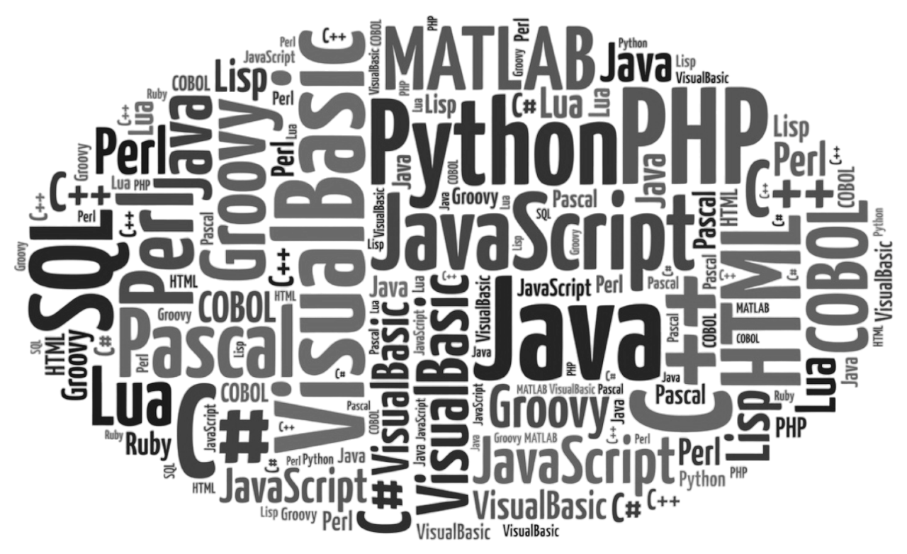
Popolarità

Slide 4
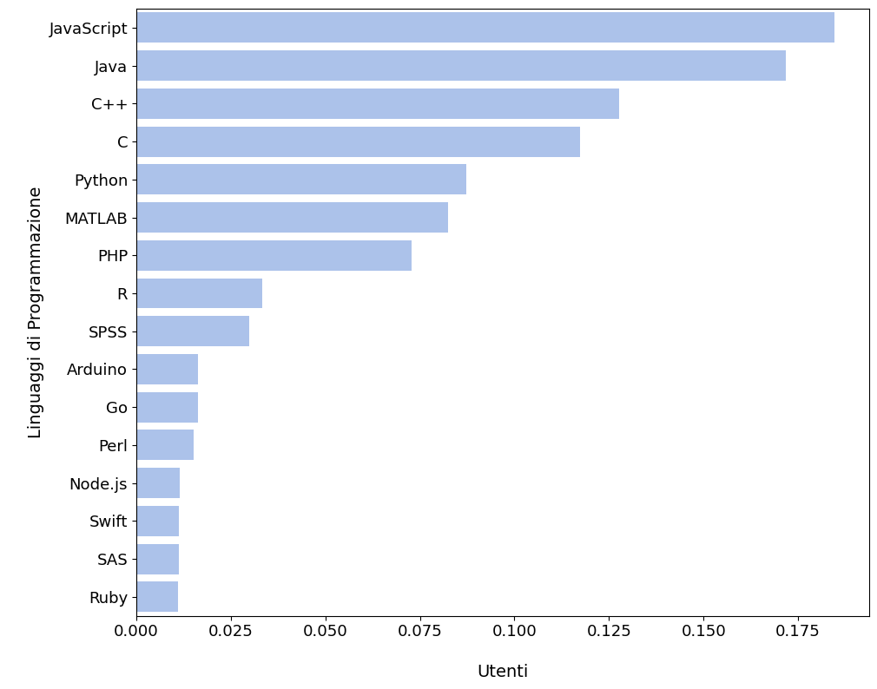
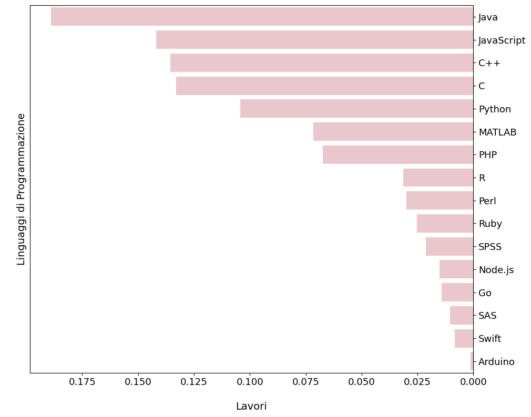
Popolarità per utenti
Popolarità per lavori

Slide 5
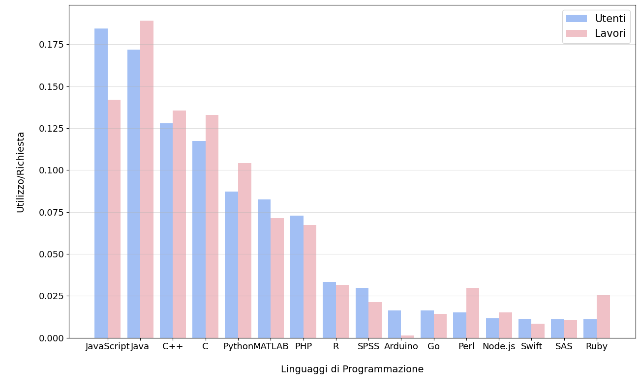
Utenti vs Lavori

Slide 6


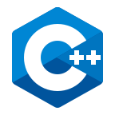


Top 5 linguaggi per popolarità
JavaScript
Java
C++
C
Python
(Realizzazione di pagine web dinamiche)
(Applicazioni desktop, Giochi, sviluppo Android,...)
(Programmazione a livello di sistema, Creazione di applicazioni per Windows e Unix, ...)
(Sviluppo di sistemi operativi, Software di sistema, Compilatori,...)
(Applicazioni web, Software, Data science, Machine learning,...)

Slide 7
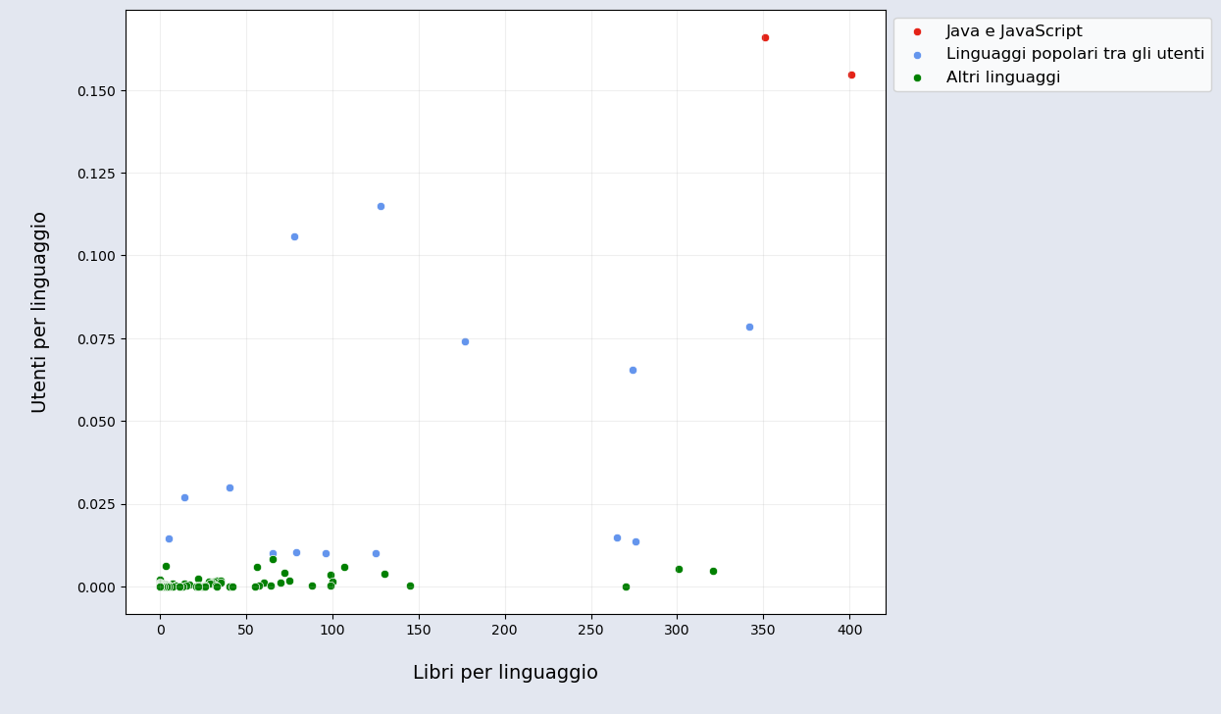
Mondo della Programmazione attraverso i Libri
Linguaggio | Libro | Argomenti
JavaScript | Eloquent JavaScript | Progetti variegati: Giochi, NodeJS, ...
Java | Java: The Complete Reference | Argomenti avanzati: multithreading, programmazione di rete, ...
C++ | Programming: Principles and Practice Using C++ | Teoria della programmazione, progetti, ...
C | The C Programming Language | Progetti, Gestione della memoria, ...
Python | Python Crash Course | Progetti: Giochi, Analisi dei dati, ...

Slide 8
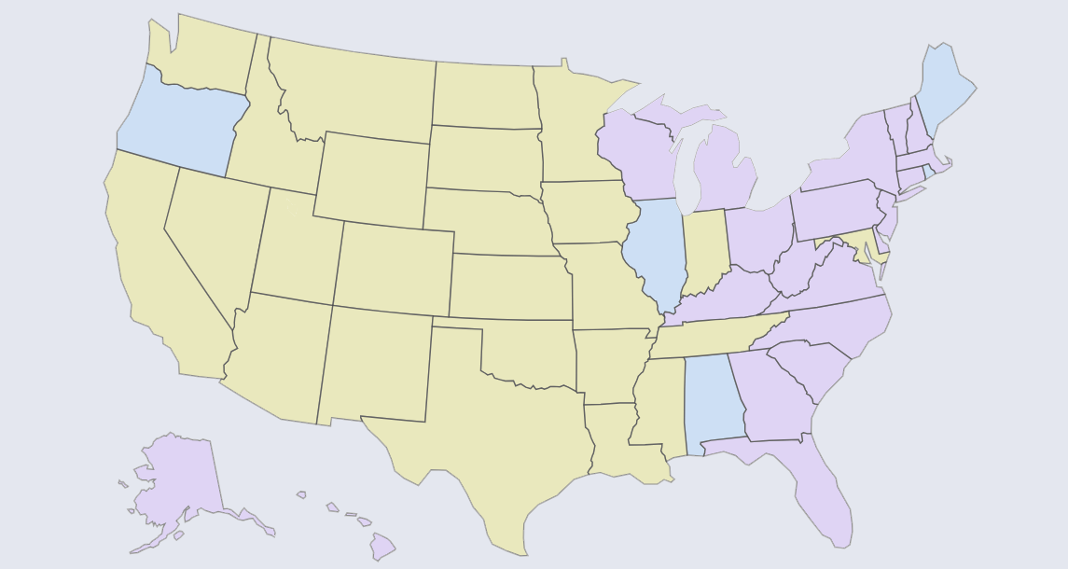
Stati Uniti
Python
JavaScript
Java

Slide 9
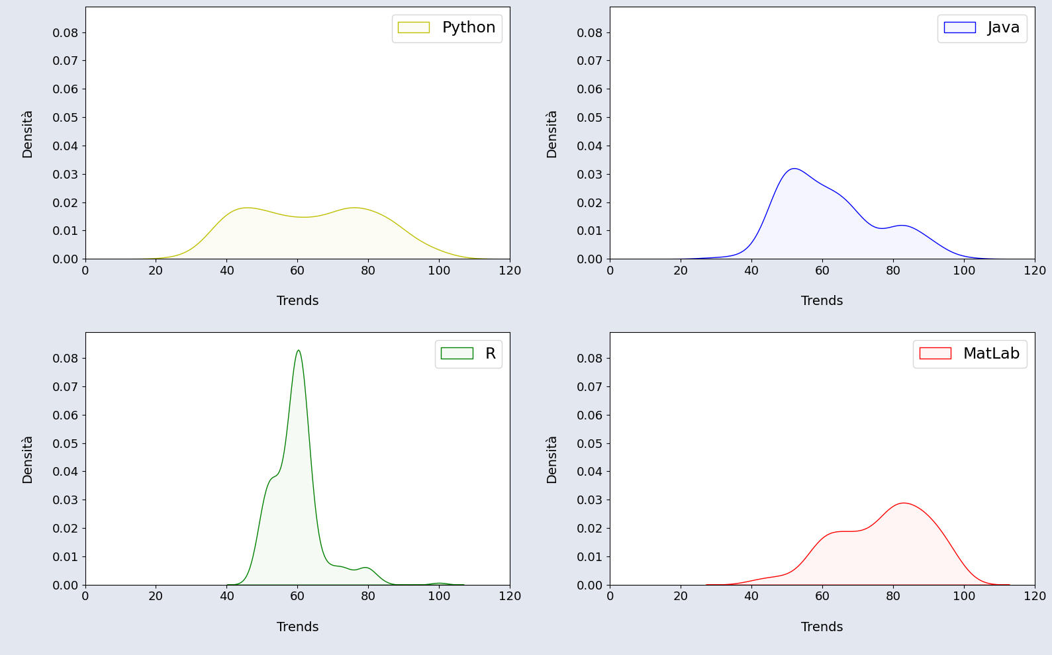
Google Trends: Data science

Slide 10
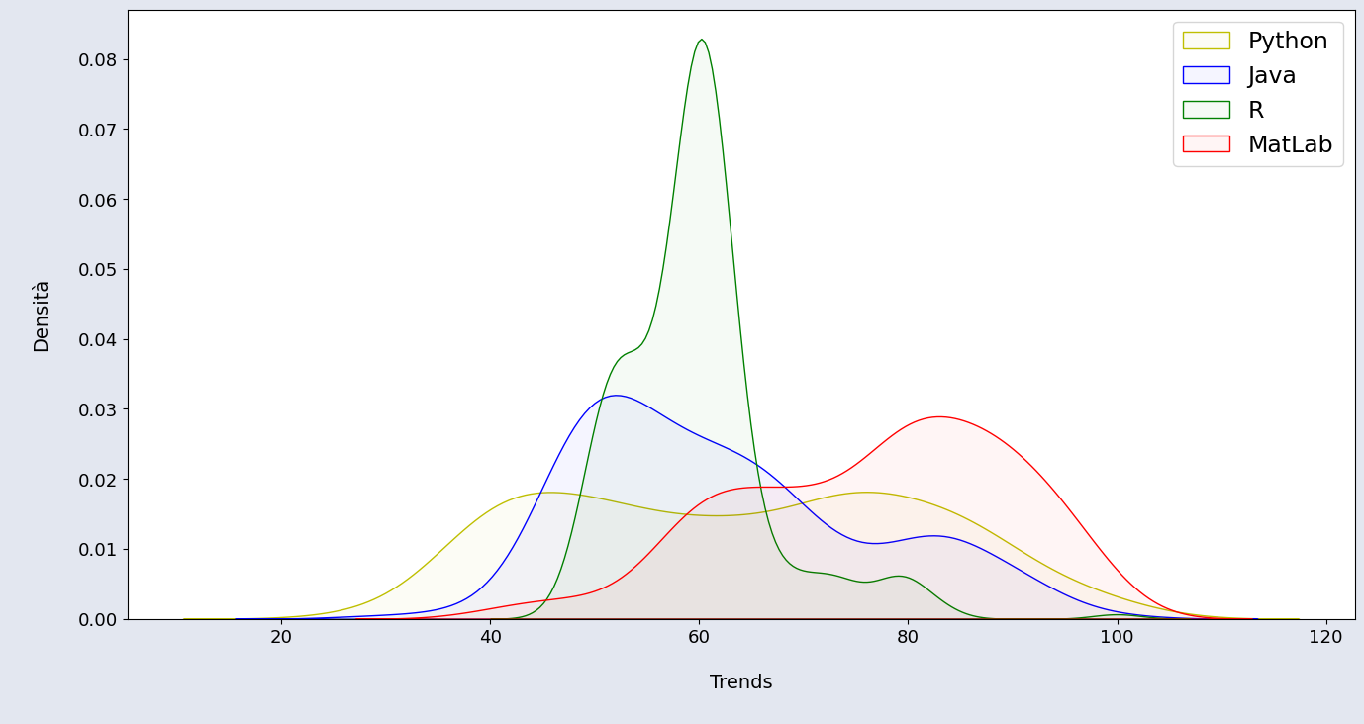
Google Trends: Data science

Slide 11
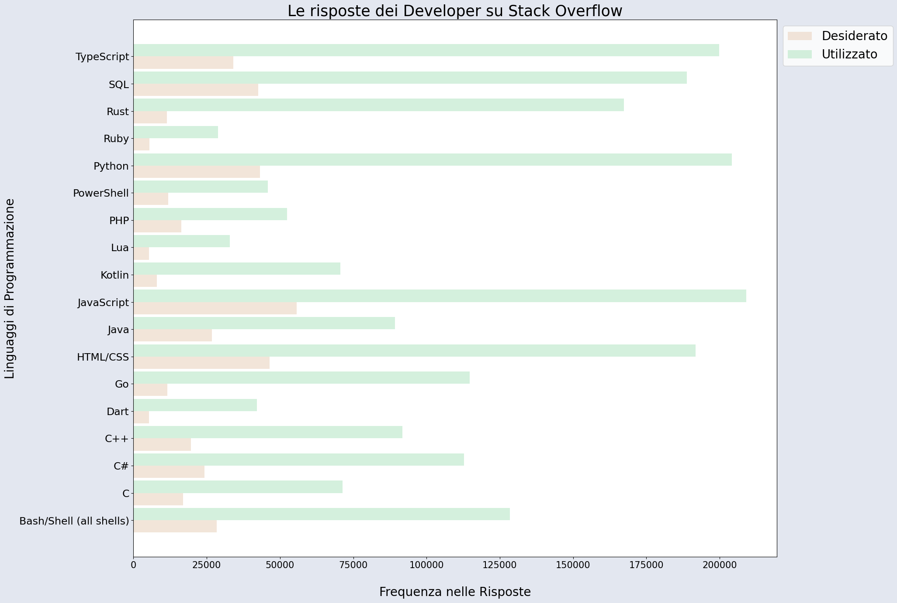

Slide 12
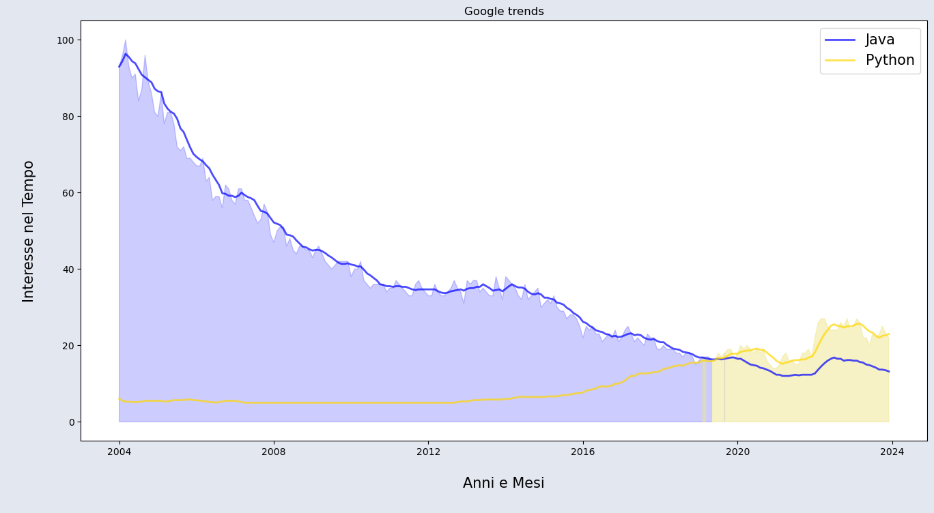
Python vs Java

Slide 13
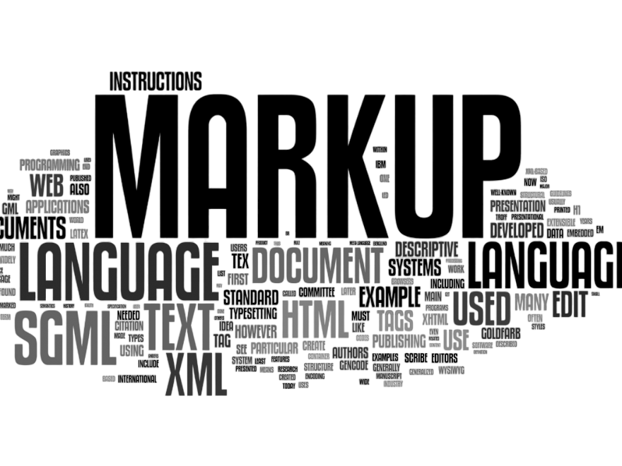
Tipi di Linguaggio

Slide 14
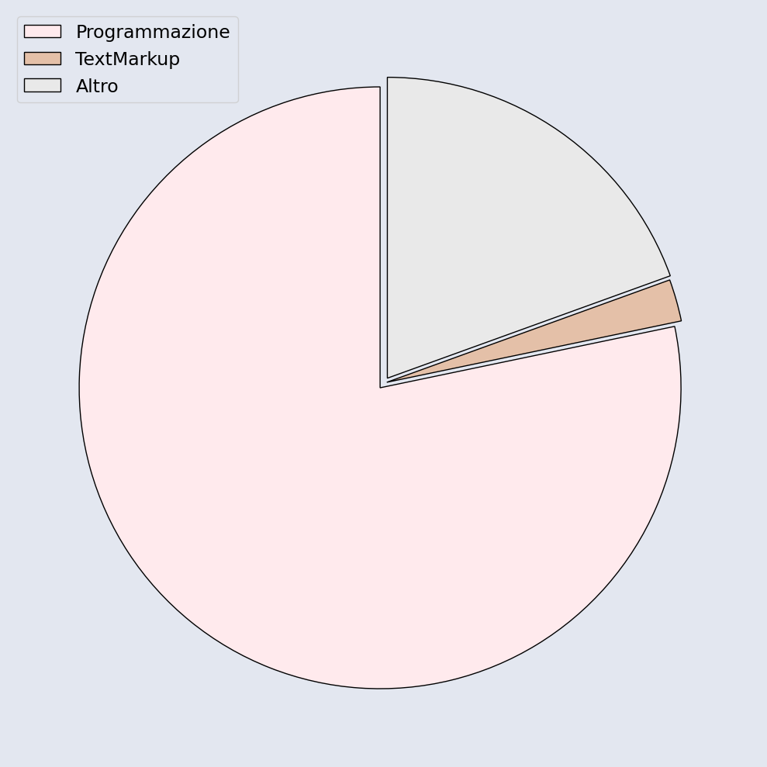
Tipologie
Linguaggi
Programmazione
19.5%
2.2%
TextMarkup
78.3%
Altro

Slide 15


Tipologia Software
73.7%
26.3%
Open source
Closed source

Slide 16
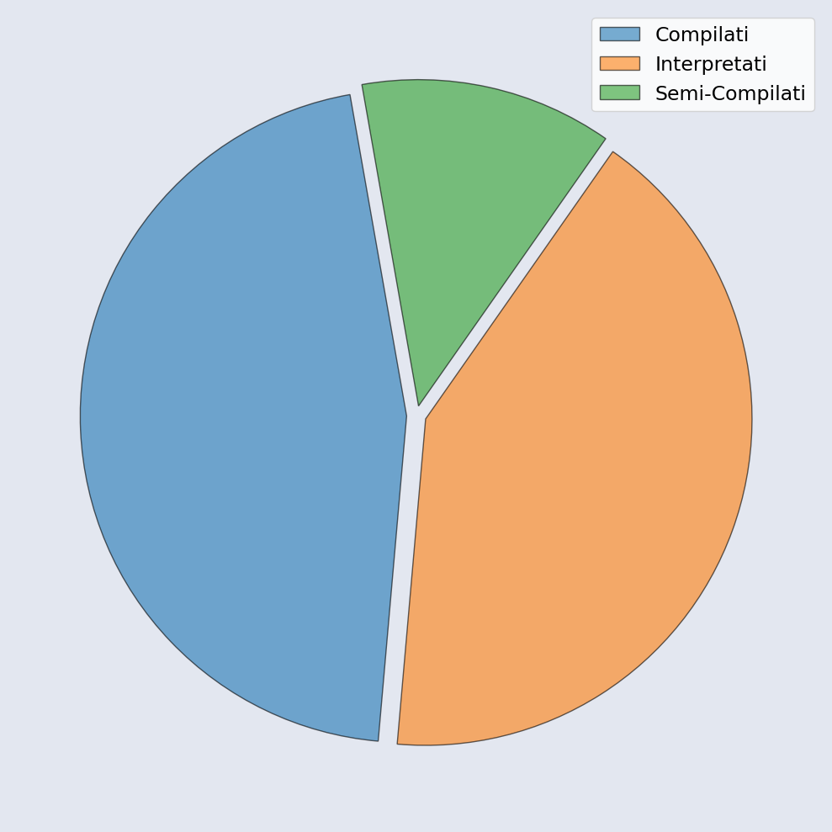
Compilati o Interpretati?
41.7%
45.8%
12.5%

Slide 17

GITHUB

Slide 18

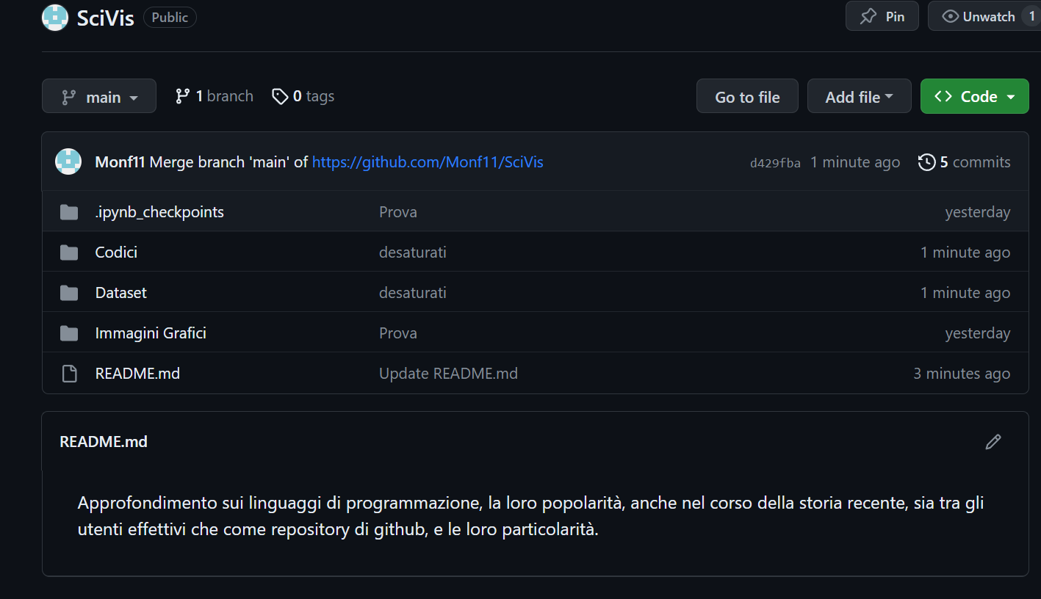
Cos’è Github?
Servizio di hosting per progetti software
E i repository?
Luoghi di archiviazione e gestione del codice sorgente di un progetto. Possono essere pubblici o privati

Slide 19
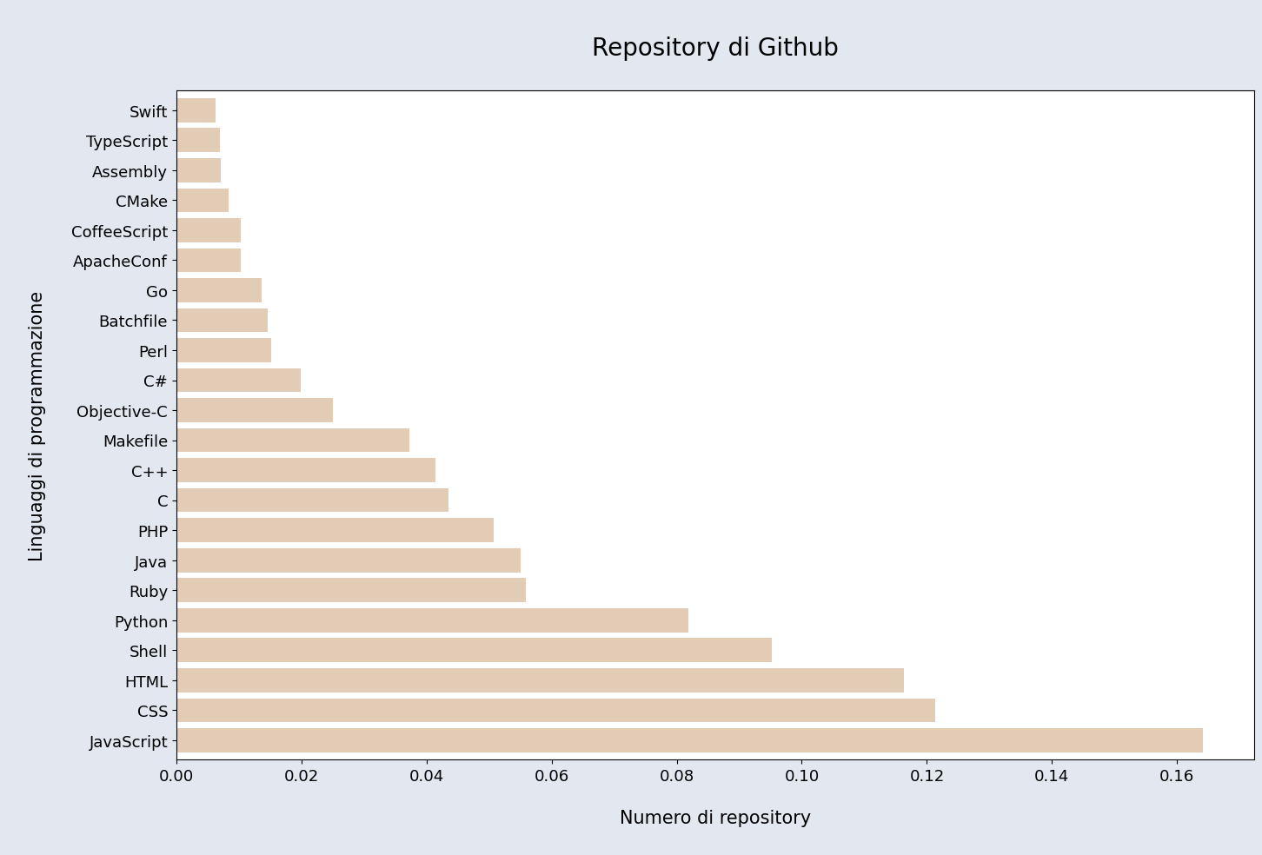

Slide 20
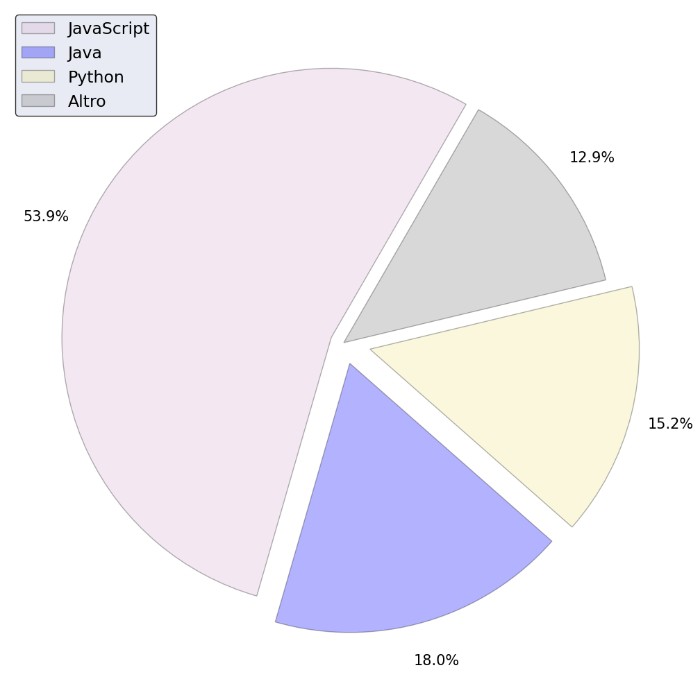
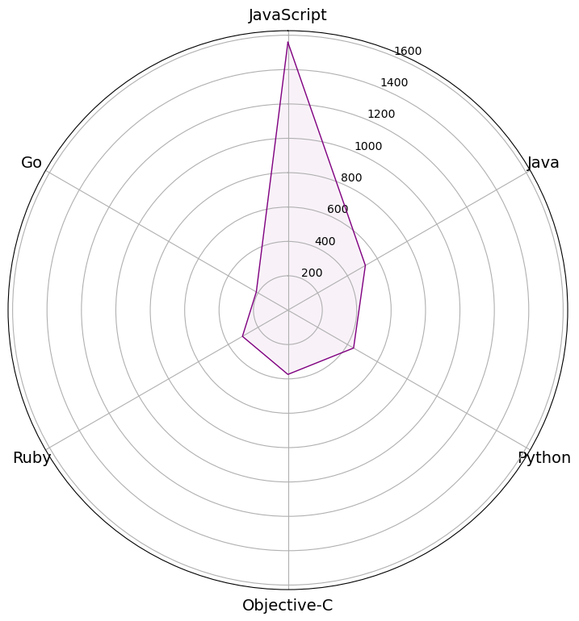
Linguaggi Nei Progetti Più Popolari su GitHub

Slide 21

Particolarità

Slide 22
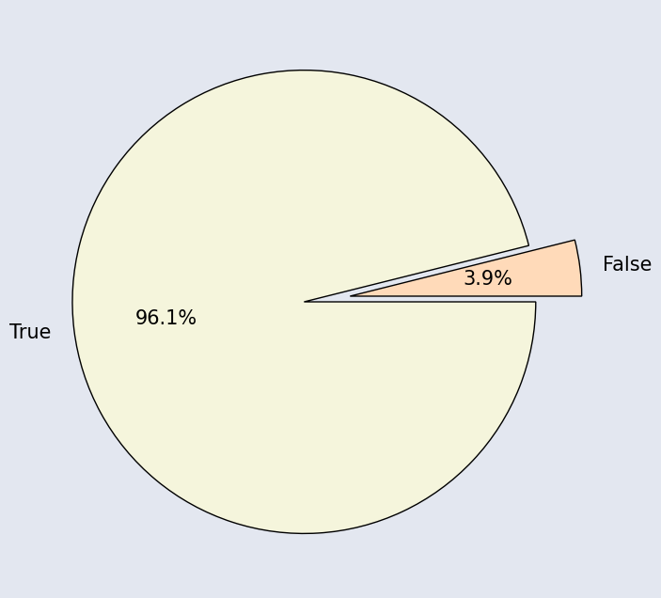
Commenti
In riga?
Cosa sono?
Parti di codice ignorate da interpreti/compilatori che non influenzano l’esecuzione del programma
Importanza
Per un codice ben documentato e comprensibile Devono essere sempre aggiornati e coerenti

Slide 23
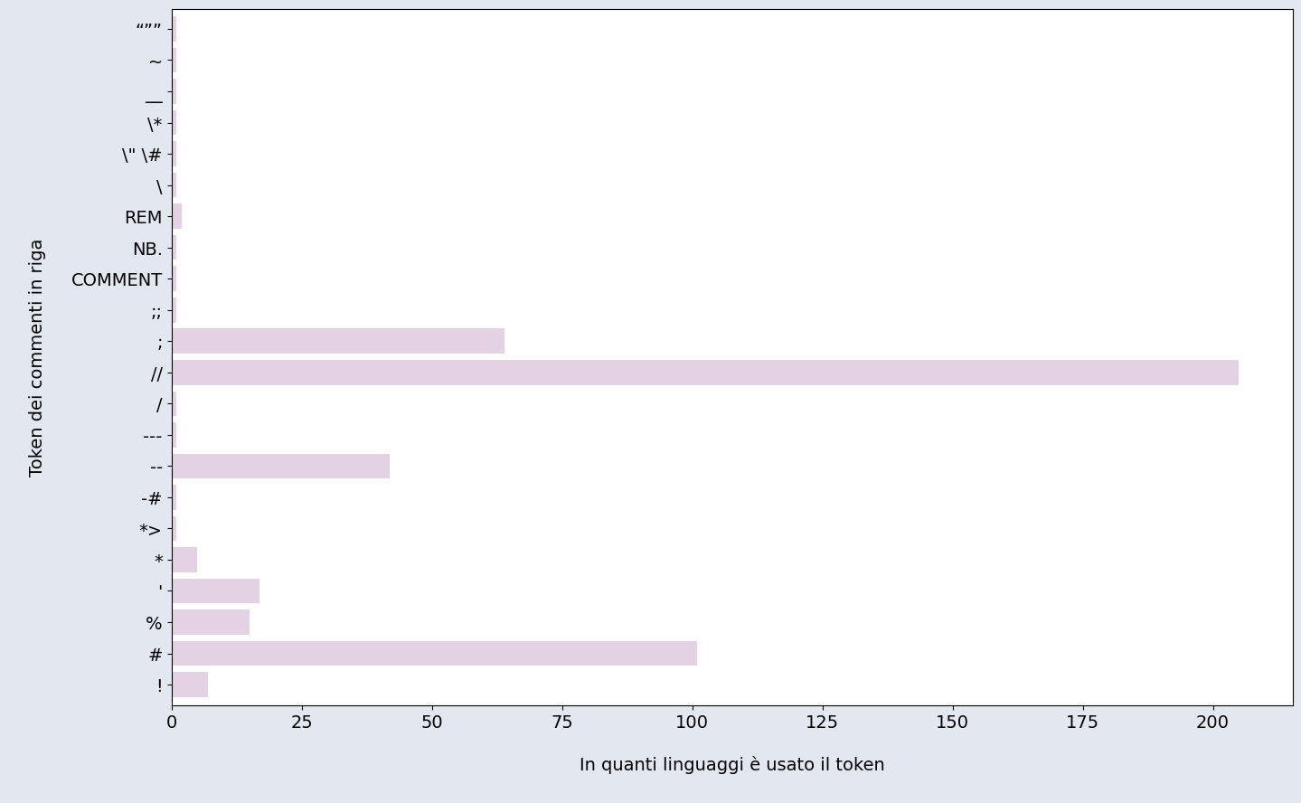
Token di commento della riga

Slide 24
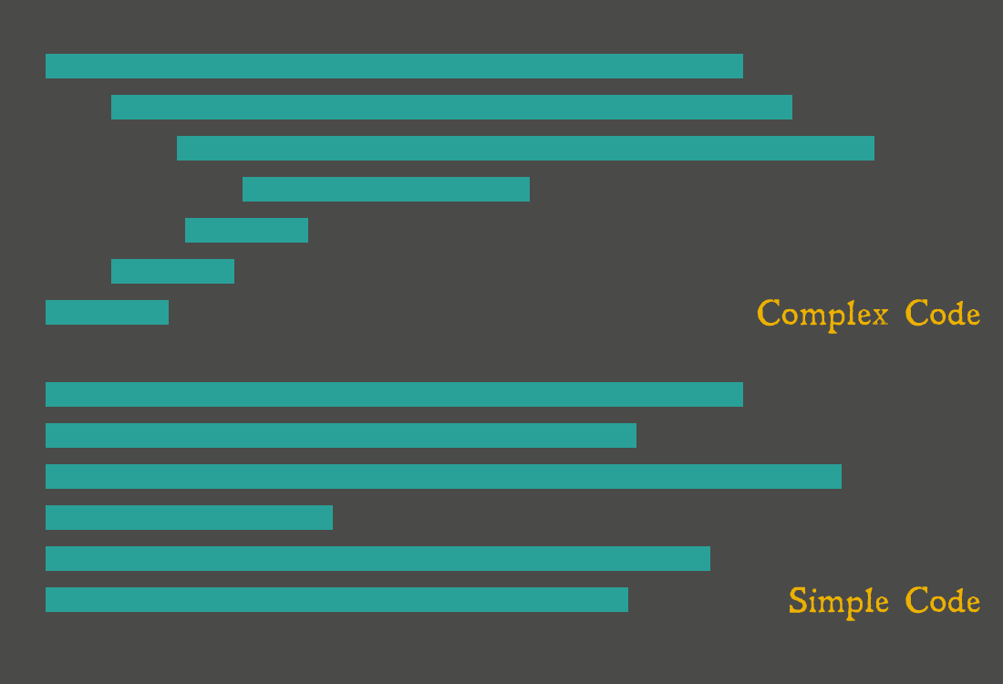
Indentazione
Formattazione del codice sorgente per avere strutture di controllo (blocchi di istruzioni o definizioni di funzioni) ben visibili attraverso l’allineamento di spazi o tabulazioni

Slide 25
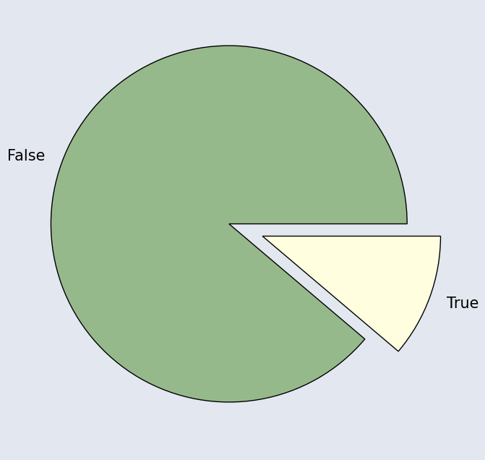
Indentazione
Ha valore semantico?
88.8%
11.2%

Slide 26
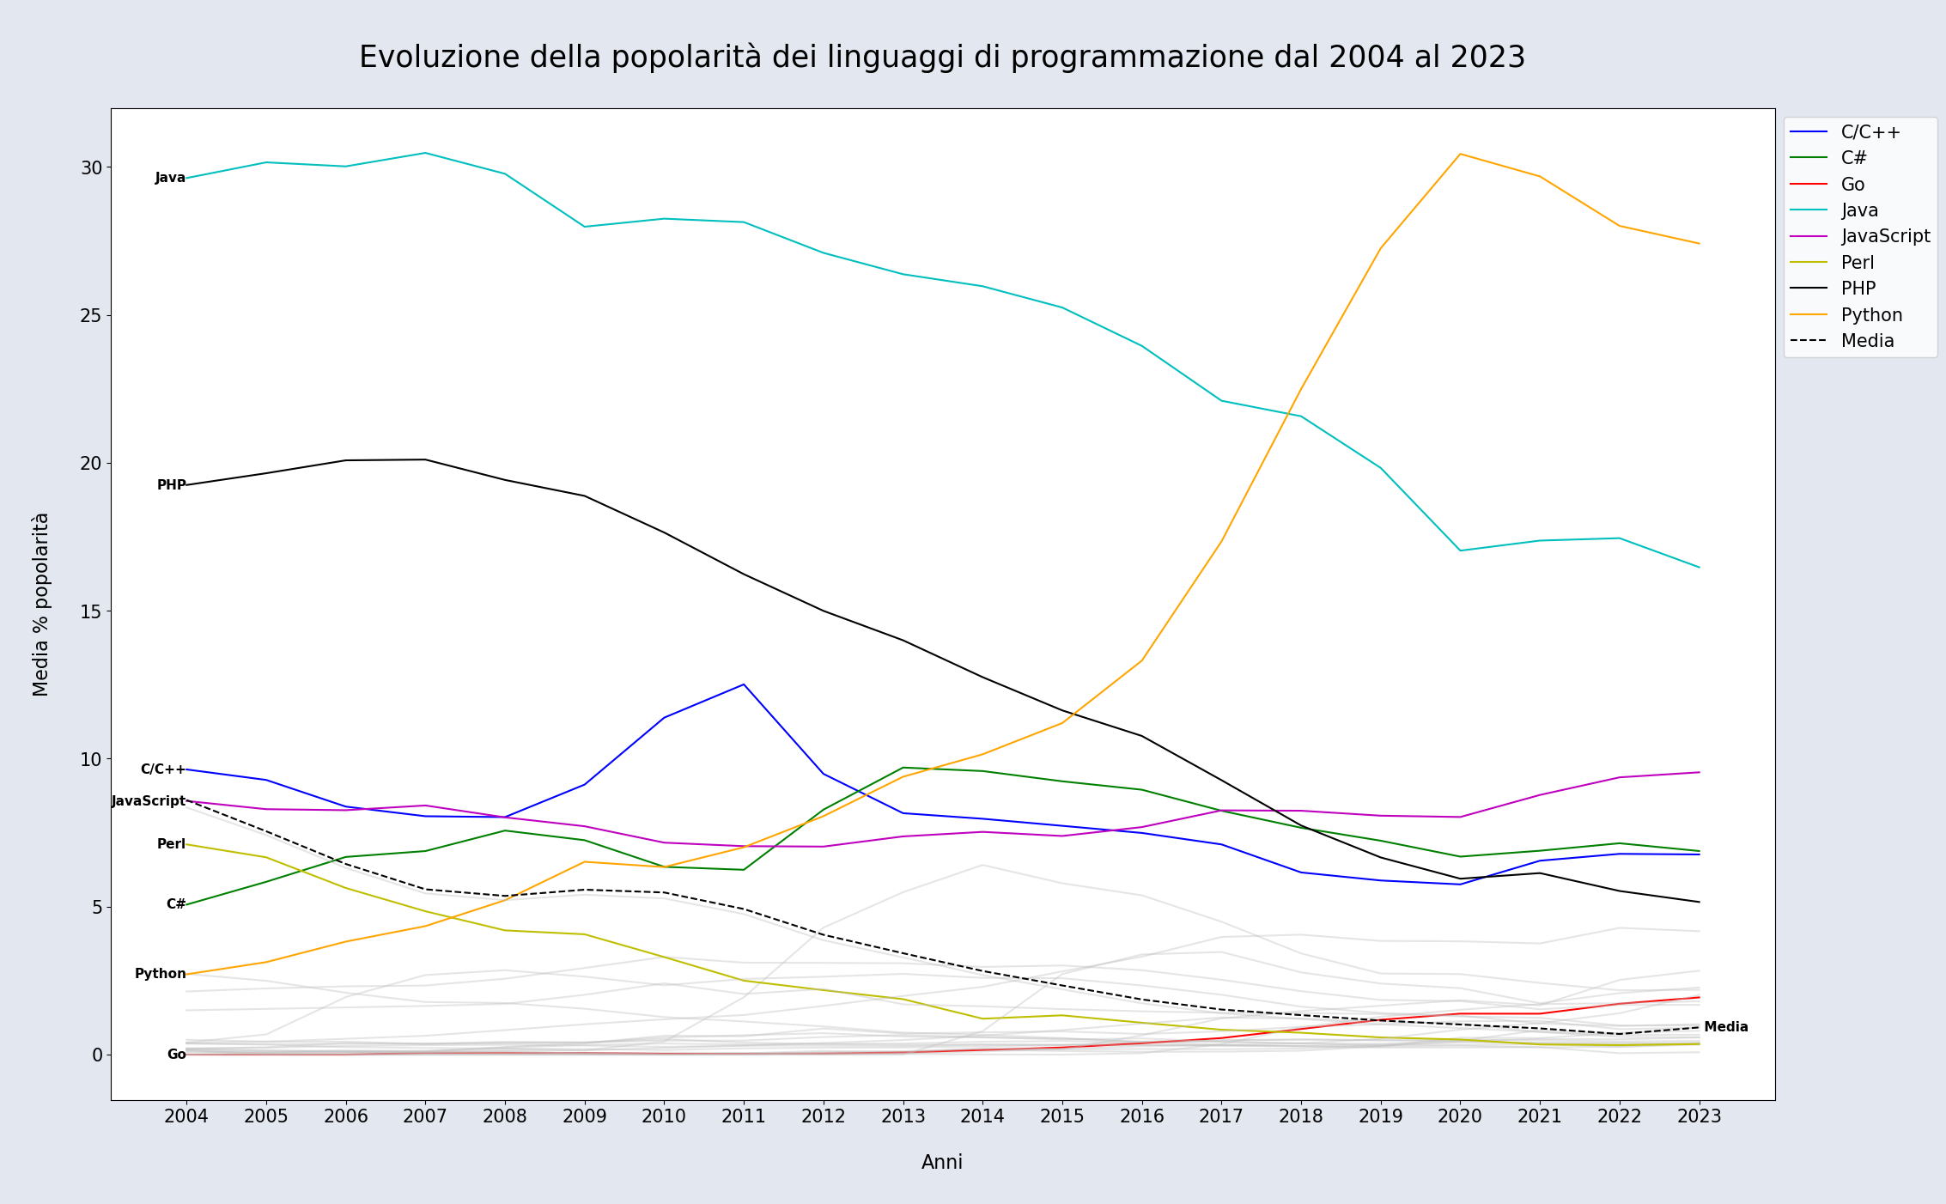

Slide 27


GRAZIE PER L’ATTENZIONE
Kaggle https://www.kaggle.com/
GitHub https://github.com/
Stack Overflow https://survey.stackoverflow.co/2023/
Python https://www.python.org/

Slide 28
Thanks
Do you have any questions?
your email@freepik.com
+91 620 421 838 yourcompany.com
Please keep this slide for attribution

